Slide 1


Học lập trình MySQL cơ bản
LOTUS
ACADEMY
Bài 5: Truy vấn cơ bản trong MySQL
Hanoi 2022

Slide 2
NỘI DUNG CHÍNH
Hiểu biết cơ bản về truy vấn trong MySQL
Thực hành

Slide 3


Phần 1
Hiểu biết về truy vấn cơ bản trong MySQL

Slide 4

Truy vấn cơ bản
Câu lệnh truy vấn: giúp truy xuất dữ liệu từ CSDL và trả lại dưới dạng một bảng dữ liệu
A. Câu lệnh tổng quát:
SELECT [DISTINCT] [TOP n ] [*] các_trường [as mô_tả], [COUNT/AVG/SUM(trường)]
[ INTO bảng_mới ] FROM Tên_bảng
[INNER/LEFT/RIGHT JOIN bảng_khác ON điều kiện]
[ WHERE điều_kiện_cho_trường ] [ GROUP BY nhóm_bản_ghi ]
[ HAVING điều_kiện_nhóm_bản_ghi] [ ORDER BY Tên_trường [ ASC | DESC ] ]

Slide 5
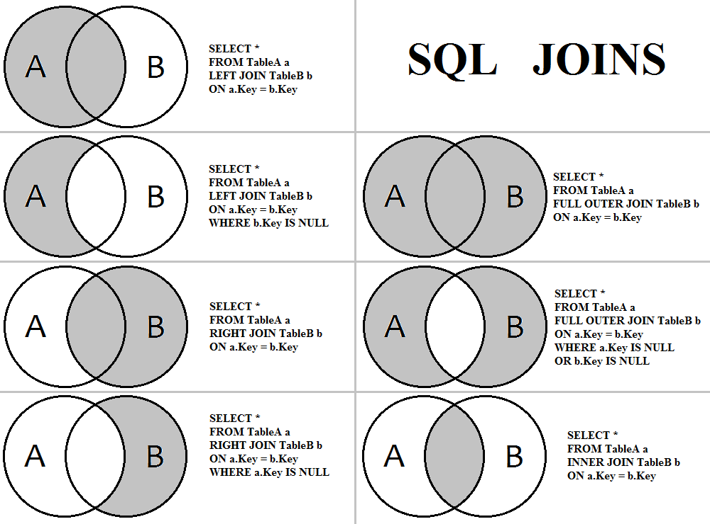
Truy vấn cơ bản
B. Câu lệnh kết nối các bảng JOIN

Slide 6
Truy vấn cơ bản
C. Điều kiện trong SQL
Mẫu lệnh | Mô tả
> , < , >= , <=, =, <> | Toán tử so sánh logic thông thường
Logic1 AND logic2 Logic1 OR logic2 | Phép VÀ : chỉ đúng khi logic1 và logic2 cùng đúng Phép HOẶC: chỉ sai khi logic1 và logic2 cùng sai
[NOT] BETWEEN value1 AND value2 | Phép TRONG KHOẢNG giá trị rời rạc
[NOT] IN(gt1,gt2…)) | Phép TRONG BỘ giá trị cụ thể select * from employee where pub_id in ('0877','9999')
[NOT] EXIST(gt1,gt2…) | Phép TỒN TẠI select field_list from table_list where [not] exists (value_list)
Field IS [NOT] NULL | Phép xác định NULL
Text_Field [NOT] LIKE [N]’value’ | Dấu %: Thay cho một nhóm ký tự bất kỳ VD 1: select * from titles where title LIKE ‘%computer%' Dấu _: Thay cho một ký tự bất kỳ VD 2: select * from authors WHERE au_fname LIKE '_ean‘ Dấu [ ]: Thay cho một ký tự trong phạm vi hiện thời VD 3: select * from authors WHERE au_lname LIKE '[C-P]ar' Dấu [^]: Một ký tự không thuộc phạm vi hiện thời VD 4: select * from authors WHERE au_lname LIKE '[^C-P]%'

Slide 7
Truy vấn cơ bản
D. Truy vấn lồng truy vấn
Một phát biểu select bên trong một phát biểu select khác được gọi là truy vấn con
Ví dụ:
select orderID, CustomerID from orders o where 30>
(
select quantity
from [order details] od
where
o.orderID=od.orderID and
od.productId=23
)
Qúa trình thực hiện:
1- Truy vấn ngoài gửi cho truy vấn con giá trị của trường liên kết (orderID)
2- Thực hiện truy vấn con
3- Truy vấn con trả về giá trị cho truy vấn ngoài. Giá trị Quantity. Nếu Quantity <30 thì đơn hàng này được đưa vào tập kết quả.
4- Truy vấn ngoài thực hiện với bản ghi tiếp (Giá trị tiếp theo của trường liên kết)

Slide 8
Truy vấn cơ bản
E. Sử dụng MAX - ALL
Ví dụ sử dụng Max để tìm giá trị lớn nhất:
select sv.MaSV,sv.TenSV,kq.Diem
from KETQUA kq,DMSV sv
where sv.MaSV=kq.MaSV and kq.Diem =
(
select Diem=max(Diem)
from KETQUA,DMMH
where
DMMH.MaMH=KETQUA.MaMH
and
DMMH.TenMH=N'Cơ sở dữ liệu'
)
Ví dụ sử dụng All để tìm giá trị lớn nhất:
select sv.MaSV,sv.TenSV,kq.Diem
from DMSV as sv,KETQUA as kq, DMMH as mh
where sv.MaSV=kq.MaSV and kq.MaMH=mh.MaMH and mh.TenMH=N'Cơ sở dữ liệu'
and kq.Diem>=all
(
select kq.Diem
from DMSV as sv,KETQUA as kq, DMMH as mh
where sv.MaSV=kq.MaSV and
kq.MaMH=mh.MaMH and
mh.TenMH=N'Cơ sở dữ liệu'
)

Slide 9
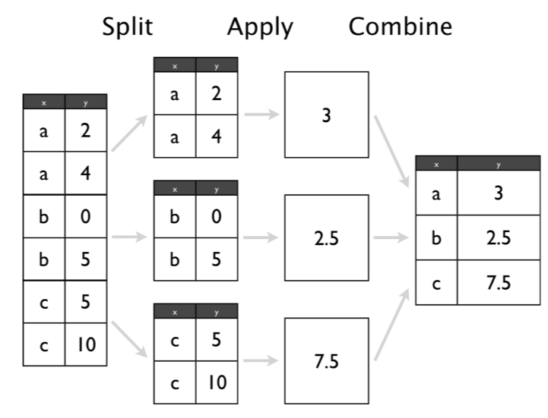
Truy vấn dữ liệu nâng cao
F. Sử dụng GROUP BY - HAVING

Slide 10
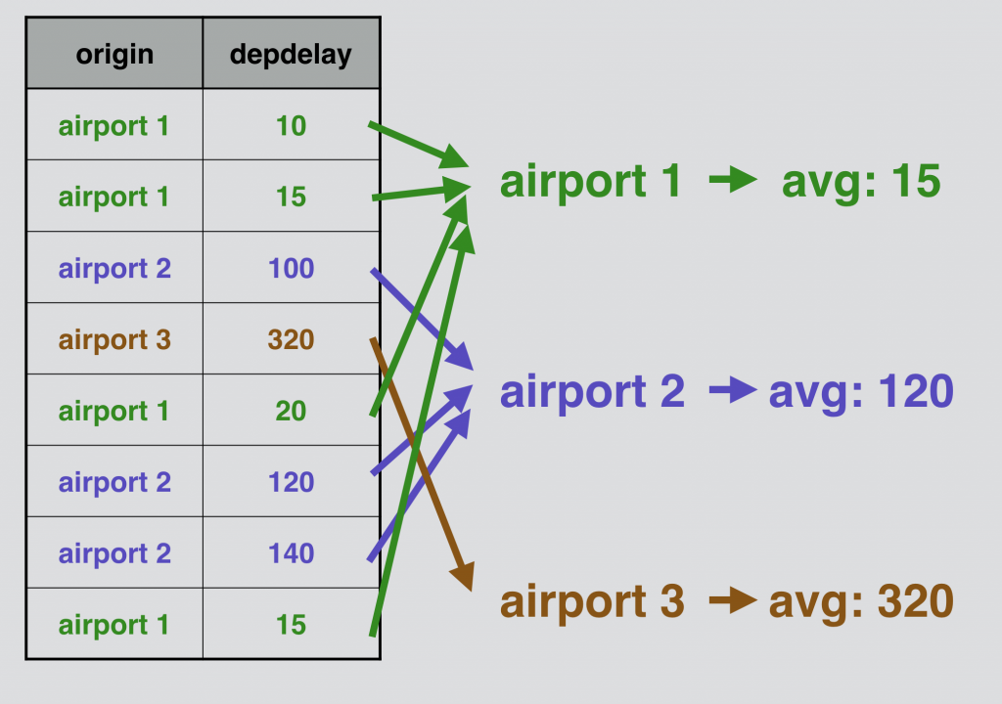
Truy vấn dữ liệu nâng cao
F. Một số ví dụ group by

Slide 11
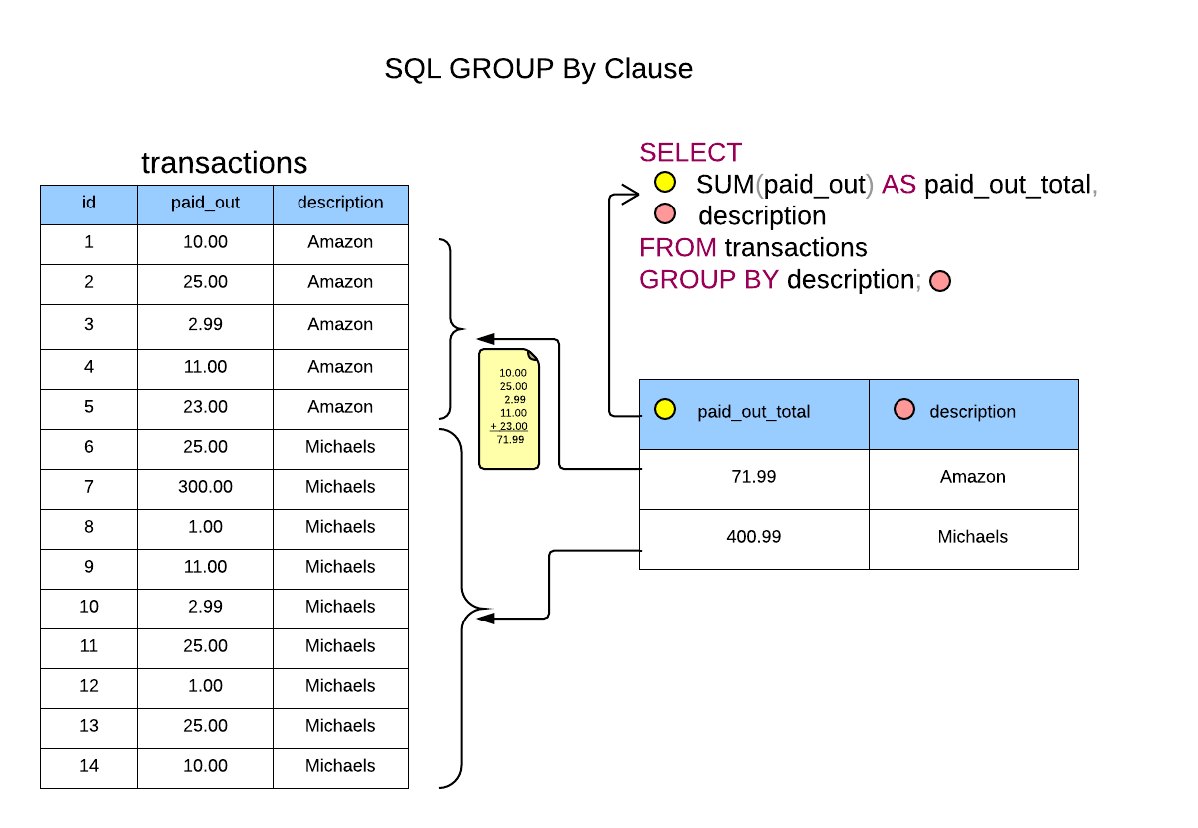
Truy vấn dữ liệu nâng cao
F. Một số ví dụ group by

Slide 12
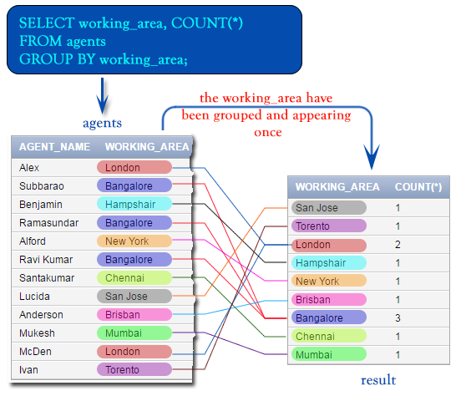
Truy vấn dữ liệu nâng cao
F. Một số ví dụ group by

Slide 13
Truy vấn dữ liệu nâng cao
F. Một số ví dụ group by

Slide 14
Truy vấn dữ liệu nâng cao
G. Các hàm sử dụng trong Group by
+ Max(tentruong|bieuthuc)
+ Min(tentruong|bieuthuc),
+ AVG([ ALL | DISTINCT ] tentruong|bieuthuc)
+ Count([ ALL | DISTINCT ] expression ] | * )
+ Sum([ ALL | DISTINCT ] tentruong|bieuthuc)
VD:
SELECT
MAX(unitPrice),
MIN (UnitPrice),
AVG(unitPrice),
Count(*),
SUM(quantity)
FROM [Order Details]

Slide 15
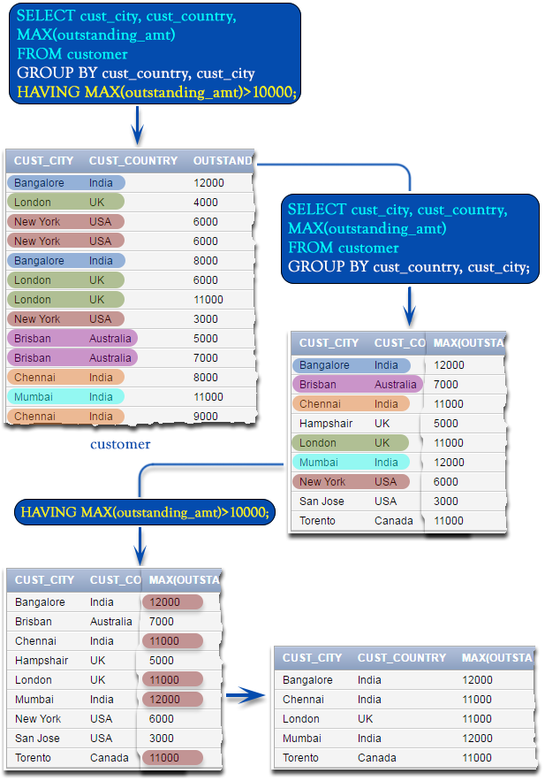
Truy vấn dữ liệu nâng cao
G. Sử dụng Having

Slide 16
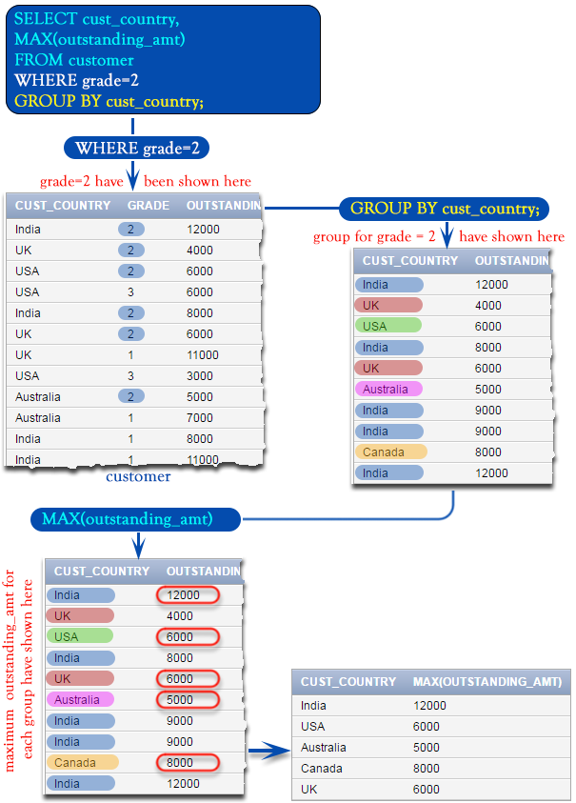
Truy vấn dữ liệu nâng cao
G. Sử dụng Having

Slide 17
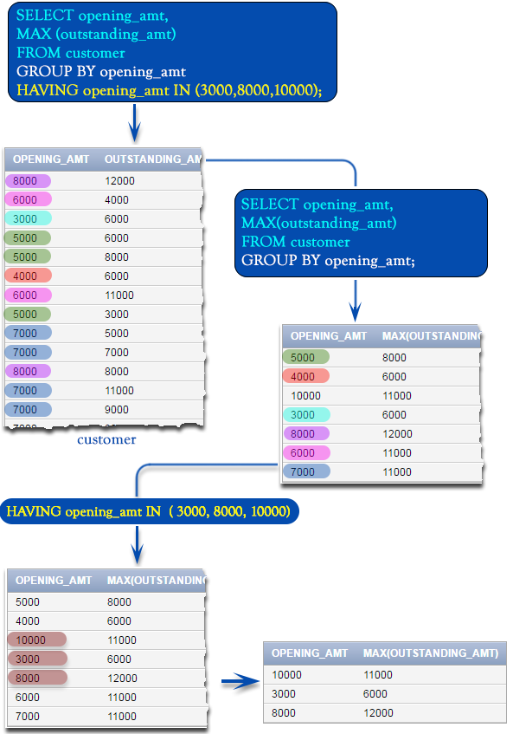
Truy vấn dữ liệu nâng cao
G. Sử dụng Having

Slide 18
Phần 2
Thực hành

Slide 19
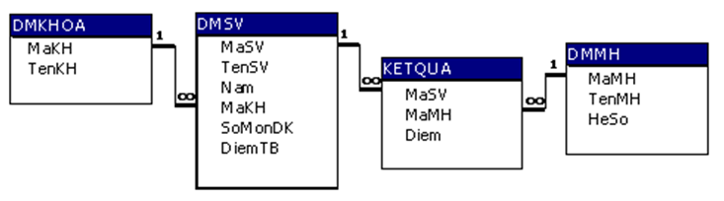
Bài tập
Hãy xác định khóa chính, ngoại của các bảng rồi viết các câu truy vấn sau:
1. Liệt kê sinh viên theo từng khoa, thông tin gồm: tên khoa, tên sinh viên
2. Liệt kê tổng số sinh viên của từng khoa, thông tin gồm: mã khoa, tên khoa, số sinh viên
3. Liệt kê sinh viên có điểm cao nhất của môn Công nghệ Client/Server, thông tin gồm: mã sinh viên, tên sinh viên, điểm cao nhất
4. Tính điểm trung bình của từng sinh viên. Thông tin gồm: mã sinh viên, tên sinh viên, điểm trung bình, điểm của tất cả các môn
5. Liệt kê toàn bộ sinh viên và tổng số điếm của toàn trường, thông tin gồm: mã sinh viên, tên sinh viên, tổng số điểm
6. Liệt kê toàn bộ sinh viên và tổng số điếm của mỗi sinh viên, thông tin gồm: mã sinh viên, tên sinh viên, tổng số điểm của từng sinh viên

Slide 20




Xin trân trọng cảm ơn

